Slide 1


Годовой отчет
МСП (ППРФ№1352).
223-ФЗ

Slide 2
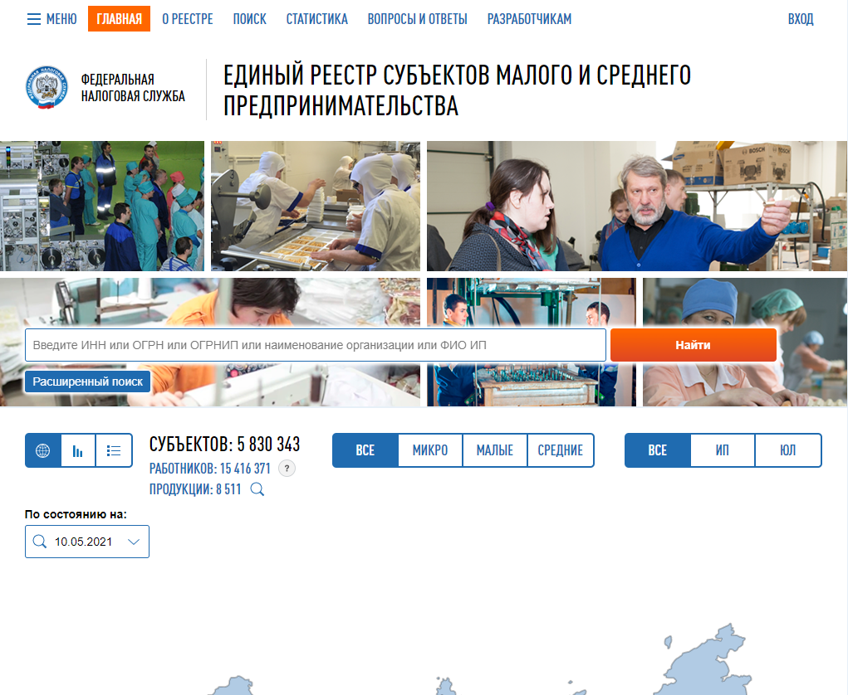
На кого распространяется
п.2 ч.1 ППРФ №1352
Установить, что юридические лица, указанные в части 2 статьи 1 Федерального закона "О закупках товаров, работ, услуг отдельными видами юридических лиц" и являющиеся субъектами малого и среднего предпринимательства, вправе не применять настоящее постановление.(!!!)
Категория субъекта МСП | Доход за год | Среднесписочная численность работников
Микропредприятие | 120 млн рублей | не более 15 человек
Малое предприятие | 800 млн рублей | не более 100 человек
Среднее предприятие | 2 млрд рублей | не более 250 человек

Slide 3
Как считать СГСОД
Как считать ГОЗ
Объем закупок, которые планируется
в соответствии с проектом плана закупки
или утвержденным планом закупки
Договора заключаемые и оплачиваемые
в текущем году
+
Договора заключенные в прошлом году,
но полностью либо частично оплачиваемые
в текущем (учитывается размер оплаты
в текущем году)
+
Договора заключенные в текущем году,
но оплачиваемые частично в текущем году (учитывается размер оплаты в текущем году)

Slide 4
Преимущества для СМСП
Что не учитывается при расчете 25% для СМСП (п.7 ч.1 ППРФ№1352)
а) закупки для обеспечения обороны страны и безопасности государства
б) закупки в области использования атомной энергии
в) закупки, которые относятся к сфере деятельности субъектов естественных монополий
з) закупки услуг по водоснабжению, водоотведению, теплоснабжению и газоснабжению
д) закупки финансовых услуг, включая банковские услуги, страховые услуги, услуги на рынке ценных бумаг и т.д.
е) закупки, сведения о которых составляют государственную тайну
м) закупки энергоносителей
у) закупки товаров, работ (услуг), выполняемых при проведении плановых ремонтов, технического обслуживания и модернизации, осуществляемых в рамках существующих гарантийных обязательств по закупленным товару, работе …)договоры, предусматривающие поставку медицинских изделий, являющихся аппаратами, приборами, оборудованием, применяемыми ‎в медицинских целях, их последующие обслуживание, при необходимости эксплуатацию в течение срока службы, ремонт и (или) утилизацию, ‎в случае если начальная (максимальная) цена такого договора ‎превышает 400 млн. рублей

Slide 5

Как считать 25% от СГСОД для МСП
Рассчитываем СГСОД полный
Все договора поименованные в п.7 ч.1 ППРФ№1352
(не учитываются при расчете СГСОД для МСП закупок)
0,25
(минимально необходимый объем договоров у МСП )

Slide 6
Преимущества для СМСП
Как правильно набрать необходимый объем!
25% от СГСОД (СМСП)
20% от СГСОД (СМСП)
5% от СГСОД (СМСП)
Закупки, участниками которых являются любые лица,
в том числе субъекты малого и среднего предпринимательства (п.5 ч.1 ППРФ№1352)
Закупки, в отношении участников которых заказчиком устанавливается требование о привлечении к исполнению договора субподрядчиков из числа субъектов малого и среднего предпринимательства (п.5 ч.1 ППРФ№1352)
Закупки, участниками которых являются только субъекты малого и среднего предпринимательства
(п.5 ч.1 ППРФ№1352)

Slide 7

Заполнение
отчета
Notes:
Участие в продажах – участие Заказчика в торгах на реализацию товаров, работ, услуг, организованных сторонним Заказчиком. (Заранее запланировать подобное участие маловероятно, но в Положении о закупке желательно предусмотреть подобную возможность)
Аукциона на понижение цены ГК не предусмотрено, поэтому такие аукционы часто называют редукционами. Торги (конкурсы, аукционы) могут в свою очередь быть одноэтапными и многоэтапными, и открытыми и закрытыми. Особенность торгов в том, что их можно обжаловать в фасе
При этом все перечисленные конкурентные способы могут проходить с предквалификацией или после предварительного отбора поставщиков

Slide 8
Строка 1
СГСОД (полный) – учитываются все договоры за отчетный год (план оплаты) (90 шт.)
Исключения 27 пунктов (20 шт.)
Строка 2
Закупки, где победил МСП (20 шт.)
Закупки только для МСП (15 шт.)
Закупки с субподрядчиками МСП (15 шт.)
Остальные закупки
(20 шт.)
Строка 3
Закупки, где победил МСП (20 шт.)
Строка 4
Закупки, где победил МСП (малый и микро) (10 шт.)
Строка 9
Договоры на 5 лет по п.27 исключений
(2 шт.)
Строка 5
Закупки только для МСП (15 шт.)
Строка 10
Договоры на 5 лет по
п.27 исключений
(малый и микро) (0 шт.)
Строка 6
Закупки только для МСП (малый и микро) (7 шт.)
Строка 7
Закупки с субподрядчиками МСП (5 шт.)
Строка 8
Закупки с субподрядчиками МСП (малый и микро) (2 шт.)

Slide 9
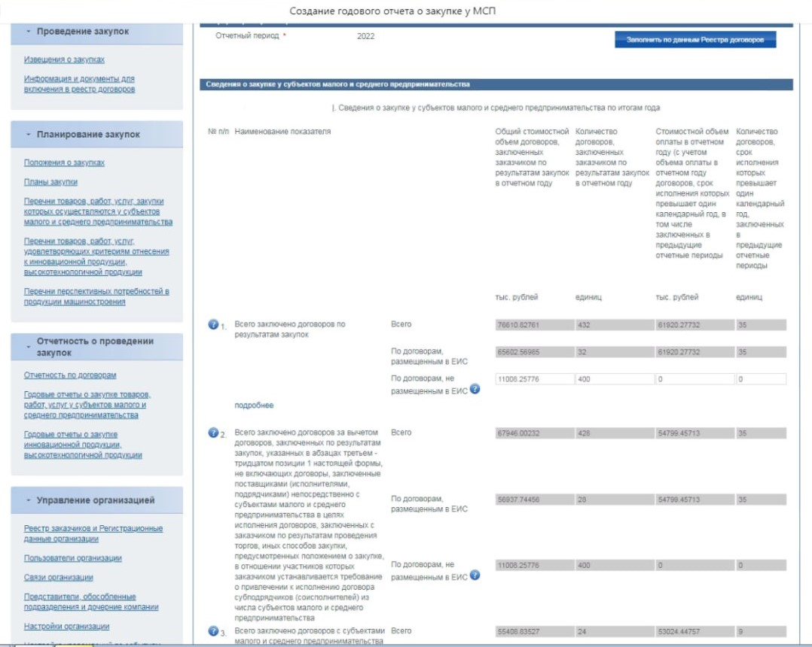

Slide 10
№ п/п | Наименование показателя | Общий стоимостной объем договоров, заключенных заказчиком по результатам закупок в отчетном году (тыс. рублей) | Количество договоров, заключенных заказчиком по результатам закупок в отчетном году (единиц)
1 | Всего заключено договоров по результатам закупок | Указывается стоимостной объем и количество всех договоров, заключенных по итогам закупок, проведенных любым способом, предусмотренным Положением, в т.ч. договоров, заключенных по результатам закупок, информацию по которым заказчик вправе не публиковать в ЕИС: - договоров стоимостью менее 100/500 тыс. рублей, - договоров с единственным поставщиком (исполнителем, подрядчиком) за исключением закупок на которые в соответствии с частью 4 статьи 1 Закона № 223-ФЗ не распространяется действие указанного закона.
 | из них:
 | договоры, указанные в абзацах третьем - тридцатом (пункт 7 постановления Правительства РФ №1352) | Указывается стоимостной объем и количество заключенных договоров, по которым в ЕИС (при формировании плана-закупки/извещения) проставлен признак "Закупка исключается при расчете годового объема закупок, участниками которых являются субъекты малого и среднего предпринимательства". В случае, если договор заключен с субъектом МСП, сведения о таком договоре отражаются в пункте 3 настоящей формы (письмо Минэкономразвития России от 28.08.2015 №Д28и-2498, письмо Минфина России от 02.08.2018 №24-01-07/54653).
2 | Всего заключено договоров за вычетом договоров, заключенных по результатам закупок, указанных в абзацах третьем - тридцатом позиции 1 настоящей формы, не включающих договоры, заключенные поставщиками непосредственно с субъектами МСП в целях исполнения договоров, заключенных с заказчиком по результатам проведения торгов, иных способов закупки, предусмотренных положением о закупке, в отношении участников которых заказчиком устанавливается требование о привлечении к исполнению договора субподрядчиков (соисполнителей) из числа субъектов малого и среднего предпринимательства | Указывается стоимостной объем и количество заключенных договоров, за вычетом договоров, по которым в ЕИС (при формировании плана закупки/извещения) проставлен признак "Закупка исключается при расчете годового объема закупок, участниками которых являются субъекты малого и среднего предпринимательства" из которых исключены в свою очередь договоры субподряда заключенные с субъектом МСП, по результатам закупок, проведенных с требованием о привлечении субъекта МСП в качестве субподрядчика (пункт 2 = пункт 1 – (сумма абз. 3-29 пункта 1- субподряд)
Notes:
Участие в продажах – участие Заказчика в торгах на реализацию товаров, работ, услуг, организованных сторонним Заказчиком. (Заранее запланировать подобное участие маловероятно, но в Положении о закупке желательно предусмотреть подобную возможность)
Аукциона на понижение цены ГК не предусмотрено, поэтому такие аукционы часто называют редукционами. Торги (конкурсы, аукционы) могут в свою очередь быть одноэтапными и многоэтапными, и открытыми и закрытыми. Особенность торгов в том, что их можно обжаловать в фасе
При этом все перечисленные конкурентные способы могут проходить с предквалификацией или после предварительного отбора поставщиков

Slide 11
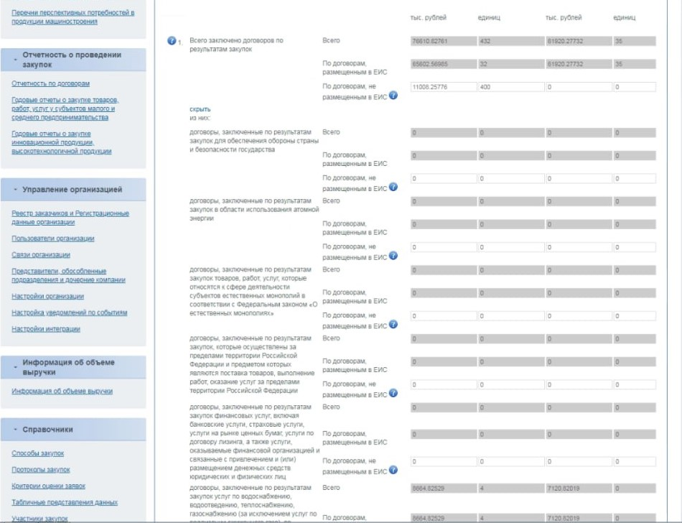

Slide 12
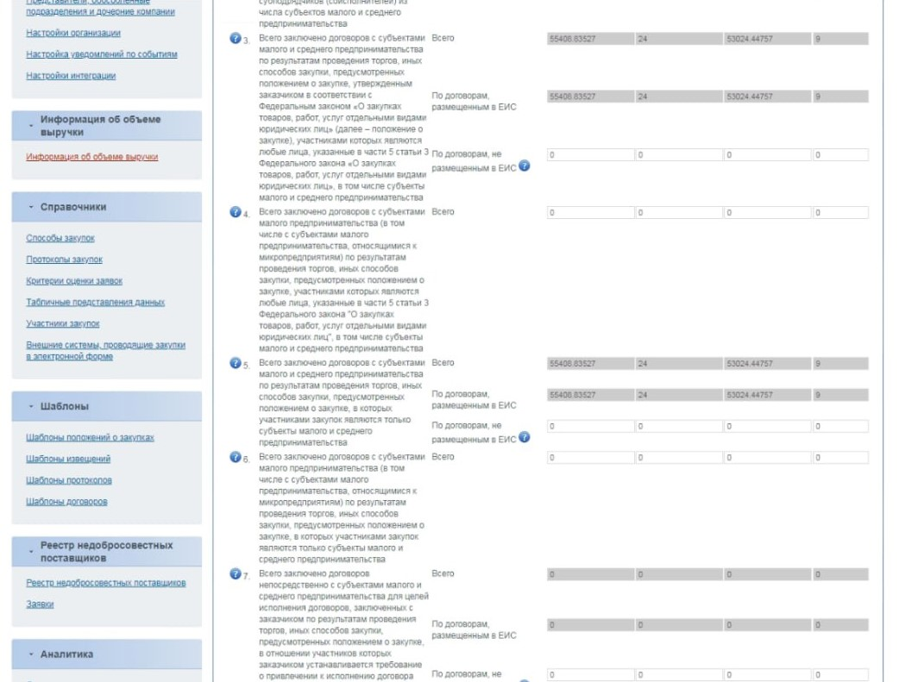

Slide 13
№ п/п | Наименование показателя | Общий стоимостной объем договоров, заключенных заказчиком по результатам закупок в отчетном году (тыс. рублей) | Количество договоров, заключенных заказчиком по результатам закупок в отчетном году (единиц)
3 | Всего заключено договоров с субъектами малого и среднего предпринимательства по результатам проведения торгов, иных способов закупки, предусмотренных положением о закупке, участниками которых являются любые лица, указанные в части 5 статьи 3 ФЗ-223, в том числе субъекты малого и среднего предпринимательства | Указывается стоимостной объем и количество договоров, заключенных с субъектами МСП по результатам закупок, среди любых лиц (подпункт "а" пункта 4 Положения), в т.ч. - договоров, заключенных по результатам закупок, по которым в ЕИС проставлен признак "Закупка исключается при расчете объема МСП", с субъектом МСП - договоров, заключенных по результатам закупок, информацию по которым заказчик вправе не публиковать в ЕИС: - договоров стоимостью менее 100/500 тыс. рублей, - договоров с единственным поставщиком (исполнителем, подрядчиком) за исключением закупок на которые в соответствии с частью 4 статьи 1 Закона № 223-ФЗ не распространяется действие указанного закона. В данном пункте не учитываются сведения, отражаемые в пункте 5 настоящей формы.
4 | Всего заключено договоров с субъектами малого предпринимательства (в том числе с субъектами малого предпринимательства, относящимися к микропредприятиям) по результатам проведения торгов, иных способов закупки, предусмотренных положением о закупке, участниками которых являются любые лица, указанные в части 5 статьи 3 ФЗ-223, в том числе субъекты малого и среднего предпринимательства | Пункт 4 = пункт 3 - договоры с субъектами среднего предпринимательства.
5 | Всего заключено договоров с субъектами малого и среднего предпринимательства по результатам проведения торгов, иных способов закупки, предусмотренных положением о закупке, в которых участниками закупок являются только субъекты малого и среднего предпринимательства | Указывается стоимостной объем и количество договоров, заключенных с субъектами МСП по результатам закупок, проведенных любым способом, предусмотренным Положением о закупочной деятельности, ТОЛЬКО среди субъектов МСП(подпункт "б" пункта 4 Положения), в т.ч. договоры стоимостью менее 100/500 тыс. рублей и договоры с единственным поставщиком (исполнителем, подрядчиком) (за исключением закупок на которые в соответствии с частью 4 статьи 1 Закона № 223-ФЗ не распространяется действие указанного закона), в случае если информация об указанных закупках была опубликована в ЕИС с признаком "Закупка только у субъекта МСП". В данном пункте не учитываются сведения, отражаемые в пункте 3, 4 настоящей формы.
6 | Всего заключено договоров с субъектами малого предпринимательства (в том числе с субъектами малого предпринимательства, относящимися к микропредприятиям) по результатам проведения торгов, иных способов закупки, предусмотренных положением о закупке, в которых участниками закупок являются только субъекты малого и среднего предпринимательства | Пункт 6 = пункт 5 – договоры с субъектами среднего предпринимательства.
Notes:
Участие в продажах – участие Заказчика в торгах на реализацию товаров, работ, услуг, организованных сторонним Заказчиком. (Заранее запланировать подобное участие маловероятно, но в Положении о закупке желательно предусмотреть подобную возможность)
Аукциона на понижение цены ГК не предусмотрено, поэтому такие аукционы часто называют редукционами. Торги (конкурсы, аукционы) могут в свою очередь быть одноэтапными и многоэтапными, и открытыми и закрытыми. Особенность торгов в том, что их можно обжаловать в фасе
При этом все перечисленные конкурентные способы могут проходить с предквалификацией или после предварительного отбора поставщиков

Slide 14
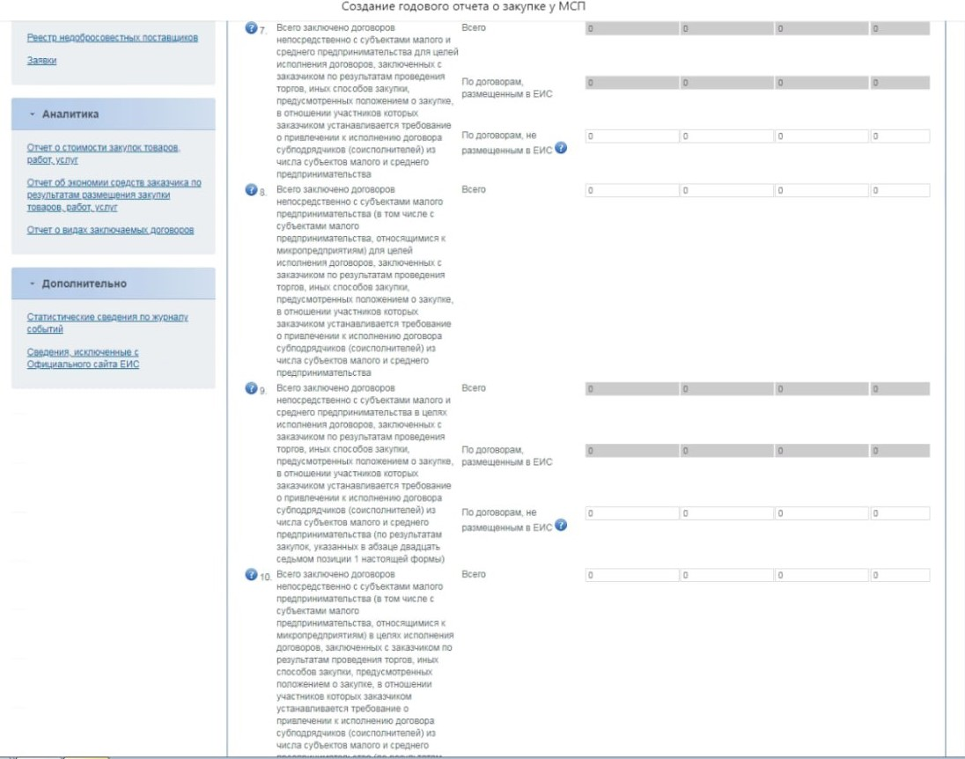

Slide 15
7 | Всего заключено договоров непосредственно с субъектами малого и среднего предпринимательства для целей исполнения договоров, заключенных с заказчиком по результатам проведения торгов, иных способов закупки, предусмотренных положением о закупке, в отношении участников которых заказчиком устанавливается требование о привлечении к исполнению договора субподрядчиков (соисполнителей) из числа субъектов малого и среднего предпринимательства | Указывается стоимостной объем и количество договоров субподряда, заключенных с субъектами МСП в рамках исполнения договоров, заключенных по результатам закупок, проведенных с требованием о привлечении субъекта МСП в качестве субподрядчика (подпункт "в" пункта 4 Положения) В данном пункте не учитываются сведения, отражаемые в пунктах 3-6 настоящей формы.
8 | Всего заключено договоров непосредственно с субъектами малого предпринимательства (в том числе с субъектами малого предпринимательства, относящимися к микропредприятиям) для целей исполнения договоров, заключенных с заказчиком по результатам проведения торгов, иных способов закупки, предусмотренных положением о закупке, в отношении участников которых заказчиком устанавливается требование о привлечении к исполнению договора субподрядчиков (соисполнителей) из числа субъектов малого и среднего предпринимательства | Пункт 8 = пункт 7 – договоры с субъектами среднего предпринимательства.
9 | Всего заключено договоров непосредственно с субъектами малого и среднего предпринимательства в целях исполнения договоров, заключенных с заказчиком по результатам проведения торгов, иных способов закупки, предусмотренных положением о закупке, в отношении участников которых заказчиком устанавливается требование о привлечении к исполнению договора субподрядчиков (соисполнителей) из числа субъектов малого и среднего предпринимательства (по результатам закупок, указанных в абзаце двадцать седьмом позиции 1 настоящей формы) | абзац 27 договоры (соглашения), заключенные на срок более 5 лет по результатам закупок товаров, работ, услуг государственными компаниями, созданными на основании федерального закона, которые предусматривают одновременно софинансирование, проектирование и (или) разработку рабочей документации, строительство (реконструкцию и (или) комплексное обустройство), эксплуатацию, включая содержание, ремонт (при необходимости), капитальный ремонт (при необходимости) автомобильных дорог (участков автомобильных дорог) общего пользования федерального значения и (или) отдельных дорожных сооружений, являющихся их технологической частью, выполнение функций оператора по сбору платы за проезд по платным автомобильным дорогам (платным участкам автомобильных дорог) общего пользования федерального значения (при необходимости), при условии установления указанными заказчиками в отношении участников закупки требований о привлечении к исполнению таких договоров (соглашений) субподрядчиков (соисполнителей) из числа субъектов малого и среднего предпринимательства
10 | Всего заключено договоров непосредственно с субъектами малого предпринимательства (в том числе с субъектами малого предпринимательства, относящимися к микропредприятиям) в целях исполнения договоров, заключенных с заказчиком по результатам проведения торгов, иных способов закупки, предусмотренных положением о закупке, в отношении участников которых заказчиком устанавливается требование о привлечении к исполнению договора субподрядчиков (соисполнителей) из числа субъектов малого и среднего предпринимательства (по результатам закупок, указанных в абзаце двадцать седьмом позиции 1 настоящей формы) | абзац 27 договоры (соглашения), заключенные на срок более 5 лет по результатам закупок товаров, работ, услуг государственными компаниями, созданными на основании федерального закона, которые предусматривают одновременно софинансирование, проектирование и (или) разработку рабочей документации, строительство (реконструкцию и (или) комплексное обустройство), эксплуатацию, включая содержание, ремонт (при необходимости), капитальный ремонт (при необходимости) автомобильных дорог (участков автомобильных дорог) общего пользования федерального значения и (или) отдельных дорожных сооружений, являющихся их технологической частью, выполнение функций оператора по сбору платы за проезд по платным автомобильным дорогам (платным участкам автомобильных дорог) общего пользования федерального значения (при необходимости), при условии установления указанными заказчиками в отношении участников закупки требований о привлечении к исполнению таких договоров (соглашений) субподрядчиков (соисполнителей) из числа субъектов малого и среднего предпринимательства
Notes:
Участие в продажах – участие Заказчика в торгах на реализацию товаров, работ, услуг, организованных сторонним Заказчиком. (Заранее запланировать подобное участие маловероятно, но в Положении о закупке желательно предусмотреть подобную возможность)
Аукциона на понижение цены ГК не предусмотрено, поэтому такие аукционы часто называют редукционами. Торги (конкурсы, аукционы) могут в свою очередь быть одноэтапными и многоэтапными, и открытыми и закрытыми. Особенность торгов в том, что их можно обжаловать в фасе
При этом все перечисленные конкурентные способы могут проходить с предквалификацией или после предварительного отбора поставщиков

Slide 16
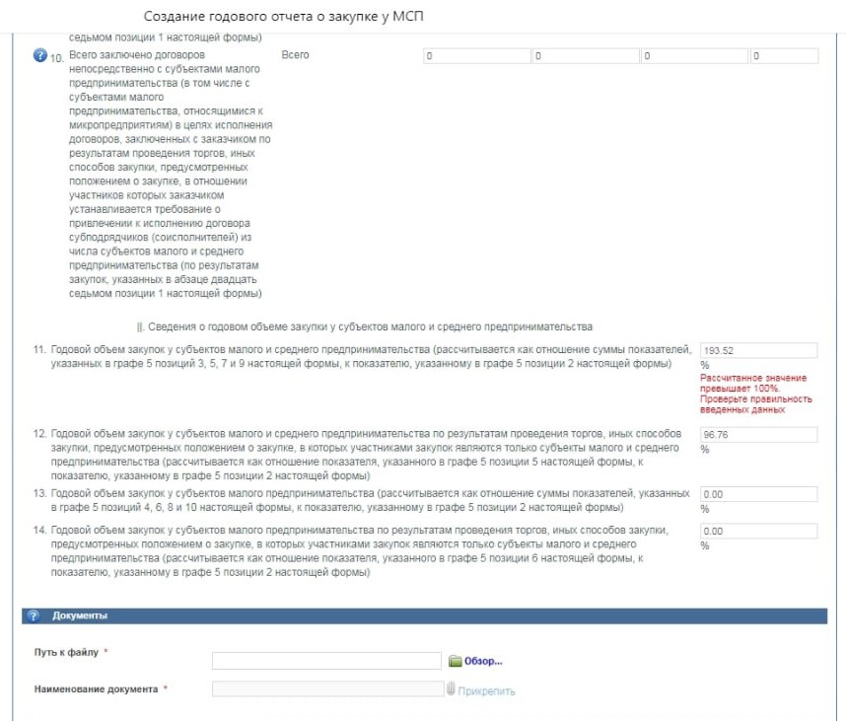

Slide 17
11 | Годовой объем закупок у субъектов малого и среднего предпринимательства (рассчитывается как отношение суммы показателей, указанных в графе 5 позиций 3, 5, 7 и 9 настоящей формы, к показателю, указанному в графе 5 позиции 2 настоящей формы | (Позиция 3 + Позиция 5 + Позиция 7 + Позиция 9)/ Позиция 2 Должно выйти более 25%
12 | Годовой объем закупок у субъектов малого и среднего предпринимательства по результатам проведения торгов, иных способов закупки, предусмотренных положением о закупке, в которых участниками закупок являются только субъекты малого и среднего предпринимательства (рассчитывается как отношение показателя, указанного в графе 5 позиции 5 настоящей формы, к показателю, указанному в графе 5 позиции 2 настоящей формы) | Позиция 5 / Позиция 2 Должно выйти более 20%
13 | Годовой объем закупок у субъектов малого предпринимательства (рассчитывается как отношение суммы показателей, указанных в графе 5 позиций 4, 6, 8 и 10 настоящей формы, к показателю, указанному в графе 5 позиции 2 настоящей формы) | (Позиция 4 + Позиция 6 + Позиция 8 + Позиция 10)/ Позиция 2
14 | Годовой объем закупок у субъектов малого предпринимательства по результатам проведения торгов, иных способов закупки, предусмотренных положением о закупке, в которых участниками закупок являются только субъекты малого и среднего предпринимательства (рассчитывается как отношение показателя, указанного в графе 5 позиции 6 настоящей формы, к показателю, указанному в графе 5 позиции 2 настоящей формы) | Позиция 6 / Позиция 2
Notes:
Участие в продажах – участие Заказчика в торгах на реализацию товаров, работ, услуг, организованных сторонним Заказчиком. (Заранее запланировать подобное участие маловероятно, но в Положении о закупке желательно предусмотреть подобную возможность)
Аукциона на понижение цены ГК не предусмотрено, поэтому такие аукционы часто называют редукционами. Торги (конкурсы, аукционы) могут в свою очередь быть одноэтапными и многоэтапными, и открытыми и закрытыми. Особенность торгов в том, что их можно обжаловать в фасе
При этом все перечисленные конкурентные способы могут проходить с предквалификацией или после предварительного отбора поставщиков

Slide 18
Особенности осуществления закупок по закону № 44-ФЗ в случае несоблюдения требований 223-ФЗ.
Анисимов Антон Константинович
Руководитель учебного центра

Slide 19
Применение 44-ФЗ (ч.8.1.ст.3)
В случае невыполнения заказчиком обязанности осуществить закупки у СМСП в течение календарного года в объеме, установленном Правительством РФ, либо размещения недостоверной информации о годовом объеме закупок у таких субъектов, включенной в отчет, либо неразмещения указанного отчета в ЕИС, положение о закупке данного заказчика с 1 февраля года, следующего за прошедшим календарным годом, и до завершения этого года признается неразмещенным. В данном случае в течение указанного периода заказчики руководствуются положениями Федерального закона N 44-ФЗ "О контрактной системе в сфере закупок товаров, работ, услуг для обеспечения государственных и муниципальных нужд" в части:
1) Обоснование начальной (максимальной) цены контракта, цены контракта, заключаемого с единственным поставщиком (исполнителем, подрядчиком);
2) Выбор способа определения поставщика (исполнителя, подрядчика);
3) Осуществление закупок у субъектов малого предпринимательства, социально ориентированных некоммерческих организаций в соответствии с частями 1 - 3, 5 - 8 статьи 30 Федерального закона от 5 апреля 2013 года N 44-ФЗ "О контрактной системе в сфере закупок товаров, работ, услуг для обеспечения государственных и муниципальных нужд". При этом для целей настоящей части под совокупным годовым объемом закупок заказчика понимается совокупный объем цен договоров, заключенных заказчиком с 1 февраля до окончания календарного года;
4) Применение требований к участникам закупок;
5) Оценка заявок, окончательных предложений участников закупок;

Slide 20
Применение 44-ФЗ (ч.8.1.ст.3)
В случае невыполнения заказчиком обязанности осуществить закупки у СМСП в течение календарного года в объеме, установленном Правительством РФ, либо размещения недостоверной информации о годовом объеме закупок у таких субъектов, включенной в отчет, либо неразмещения указанного отчета в ЕИС, положение о закупке данного заказчика с 1 февраля года, следующего за прошедшим календарным годом, и до завершения этого года признается неразмещенным. В данном случае в течение указанного периода заказчики руководствуются положениями Федерального закона N 44-ФЗ "О контрактной системе в сфере закупок товаров, работ, услуг для обеспечения государственных и муниципальных нужд" в части:
7) Определение поставщика в соответствии с параграфами 2 и 3 главы 3 Федерального закона N 44-ФЗ "О контрактной системе в сфере закупок". При этом заказчики: а) направляют в федеральный орган исполнительной власти, уполномоченный на осуществление контроля в сфере закупок и осуществляющий ведение реестра недобросовестных поставщиков (исполнителей, подрядчиков), сведения об участниках закупок, уклонившихся от заключения договоров, а также о поставщиках (исполнителях, подрядчиках), с которыми договоры расторгнуты по решению суда в связи с существенным нарушением ими условий договоров в соответствии с настоящим Федеральным законом; б) не проводят согласование применения закрытого конкурса, закрытого аукциона с федеральным органом исполнительной власти, уполномоченным Правительством Российской Федерации на осуществление такого согласования;
8) Осуществление закупки у единственного поставщика (исполнителя, подрядчика) в случаях, предусмотренных частью 1 статьи 93 Федерального закона N 44-ФЗ "О контрактной системе в сфере закупок товаров, работ, услуг для обеспечения государственных и муниципальных нужд".

Slide 21

Штрафы КоАП
ч. 4 ст. 7.32.3 КоАП РФ - Нарушение предусмотренных законодательством сроков размещения к информации о закупке товаров, работ, услуг, размещение которой предусмотрено законодательством Российской Федерации в сфере закупок товаров, работ, услуг отдельными видами юридических лиц, за исключением случаев, предусмотренных частью 6 настоящей статьи, -
от 2 тыс. до 5 тыс. руб. — для должностных лиц;
от 10 тыс. до 30 тыс. руб. — для юрлиц.
ч. 5 ст. 7.32.3 КоАП РФ - Неразмещение в единой информационной системе в сфере закупок информации о закупке товаров, работ, услуг, размещение которой предусмотрено законодательством Российской Федерации в сфере закупок товаров, работ, услуг отдельными видами юридических лиц, -
от 30 тыс. до 50 тыс. руб. — для должностных лиц;
от 100 тыс. до 300 тыс. руб. — для юрлиц.

Slide 22
Закупка у единственного поставщика.
Применение электронного магазина.
Анисимов Антон Константинович
Руководитель учебного центра

Slide 23


Применение неконкурентных способов закупки
ст.3.6 223-ФЗ «О закупка ТРУ отдельными видами юридических лиц»
Порядок подготовки и осуществления закупки у единственного поставщика (исполнителя, подрядчика) и исчерпывающий перечень случаев проведения такой закупки устанавливаются положением о закупке.
Практические рекомендации: 1. Закупка у единственного поставщика (исполнителя, подрядчика) - это неконкурентный способ закупки, при котором договор заключается с конкретным поставщиком (исполнителем, подрядчиком) без проведения конкурентной закупки. 2. Заказчик вправе осуществлять закупку продукции у единственного поставщика (подрядчика, исполнителя), когда проведение конкурентной процедуры по экономическим, временным или объективных причинам нецелесообразна, в случаях, предусмотренными настоящим Положением о закупке. 3. Заказчик осуществляет закупку продукции у единственного поставщика (подрядчика, исполнителя) исходя из принципа экономической целесообразности и эффективности расходования денежных средств, направленного на сокращение издержек Заказчика.
Договор заключен
Заказчик
Поставщик

Slide 24
Применение неконкурентных способов закупки
Примеры случаев заключения договоров с единственным поставщиком
1. Осуществление закупки товаров, работ, услуг, стоимость которых не превышает 2 000 000 (два миллиона) рублей. При этом предельная (максимальная) сумма таких договоров должна составлять не более пятидесяти процентов совокупного годового объема закупок заказчика
2. Поставки товаров, выполнение работ, оказание услуг относятся к сфере деятельности субъектов естественных монополий в соответствии с Федеральным законом от 17 августа 1995 года № 147-ФЗ «О естественных монополиях»;
3. Приобретаются товары, работы, услуги, связанные с проведением технического обслуживания специальной аппаратуры, аттестации и контроля защищенности объектов автоматизации, обрабатывающих информацию, содержащую сведения, составляющие государственную тайну, либо содержащие сведения о персональных данных граждан;
4. Осуществляется закупка товаров, работ услуг, связанных с направлением работника в служебную командировку, обеспечения визитов официальных делегаций и представителей (проезд, гостиничное обслуживание или наем жилого помещения, транспортное обслуживание, обеспечение питания, услуги связи и прочие сопутствующие расходы);
5. Приобретаются товары, работы, услуги в целях исполнения своих обязательств по договорам, заключенным заказчиком с третьими лицами, в которых Заказчик является исполнителем;

Slide 25

Схема применения электронного магазина
ст.3.6 223-ФЗ «О закупка ТРУ отдельными видами юридических лиц»
Порядок подготовки и осуществления закупки у единственного поставщика (исполнителя, подрядчика) и исчерпывающий перечень случаев проведения такой закупки устанавливаются положением о закупке.
Поставщик
Электронный магазин
Заказчик
Поставщик
Договор заключен

Slide 26


Контакты
«РосУнивер»
ООО «Альфа Лекс»
Образовательный портал
Юридическое сопровождение закупочной деятельности
rosuniver.ru
8 (800)555-17-96
«РОСАНКЕТА»
info@alpha-lex.ru
Сервис проверки контрагентов
rosanketa.com

